Slide 1
德语语法
WeChat: 湖师德文专业22级（30位？）
MIT 16:30-17:15 德语语法 Germ Gramm 2024 Wang Zhuochen (1-16,外国语学院大楼406教室09163042.011) S1 XS 28.2., S2 MW 6.3., S3 MW 13.3., S4 XS 20.3., S5 MW 27.3., S6 XS 3.4., S7 XS 10.4., S8 MW 17.4., S9 XS 24.4., S10 MW 8.5., S11 MW 15.5., S12 MW 22.5., S13 MW 29.5., S14 MW 5.6., S15 XS 12.6., Exam XS 19.6.

Slide 2
Sitzung 11 MW 15.5. 4.4 反身动词 Reflexive Verben (63-67)
Neues Lehrbuch: 德语语法解析与练习.
  4. Verb 30-93 (
    4.4 Reflexive Verben 63-67,
Gemeinsames Nachschauen der im Buch ausgefüllten Übungen.
Vollständigkeit der bisher hochgeladenen Präsentationen.
Neuer Stoff für heute: 4.4 反身动词 Reflexive Verben (63-67). Wir lesen zusammen die Erläuterungen S. 63-65.
Gemeinsames Durchgehen der von Ihnen vorbereiteten Übungen 4:.4.2 (Übung 1 S. 65 unten - S. 66, Übung 2 S. 66, Übung 3 S. 66, Übung 4 S. 67, Übung 5 S. 67) vor.
Präsentation des Lehrenden: ...
Hausaufgaben für kommende Woche 22.5.2024: Thema Adjektive
  Bitte füllen Sie die Übungen... aus
  Bitte erstellen Sie hier eine Namensliste und tragen Sie das Thema Ihrer Abschlussarbeit ein.
  Bitte nehmen Sie an folgender Umfrage 2024 teil: https://wn8ae3qwafbc11zv.mikecrm.com/CTrdOjm;

Slide 3
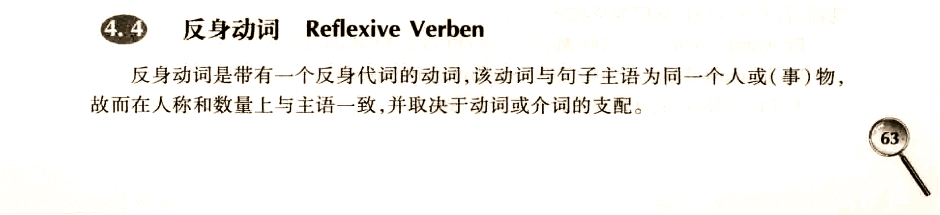

Slide 4
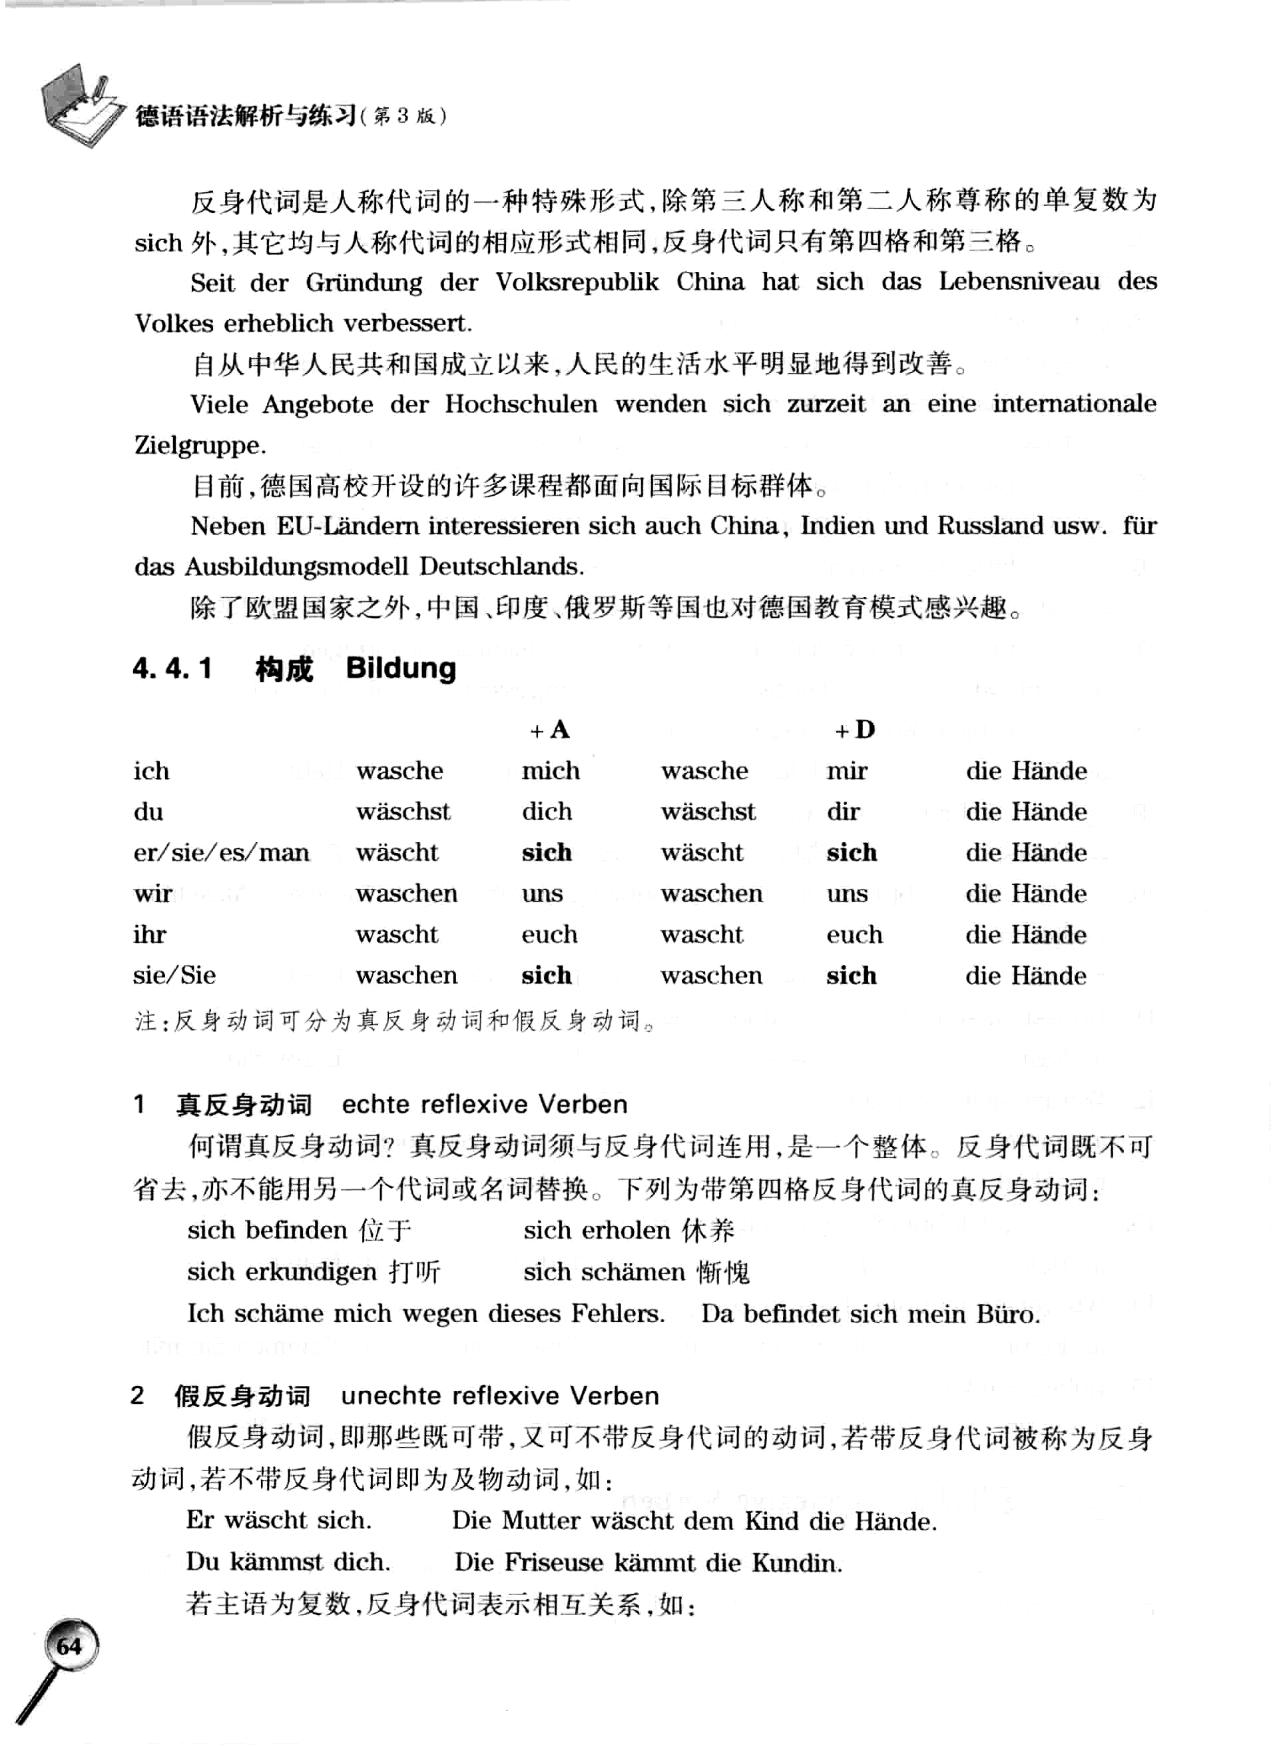

Slide 6

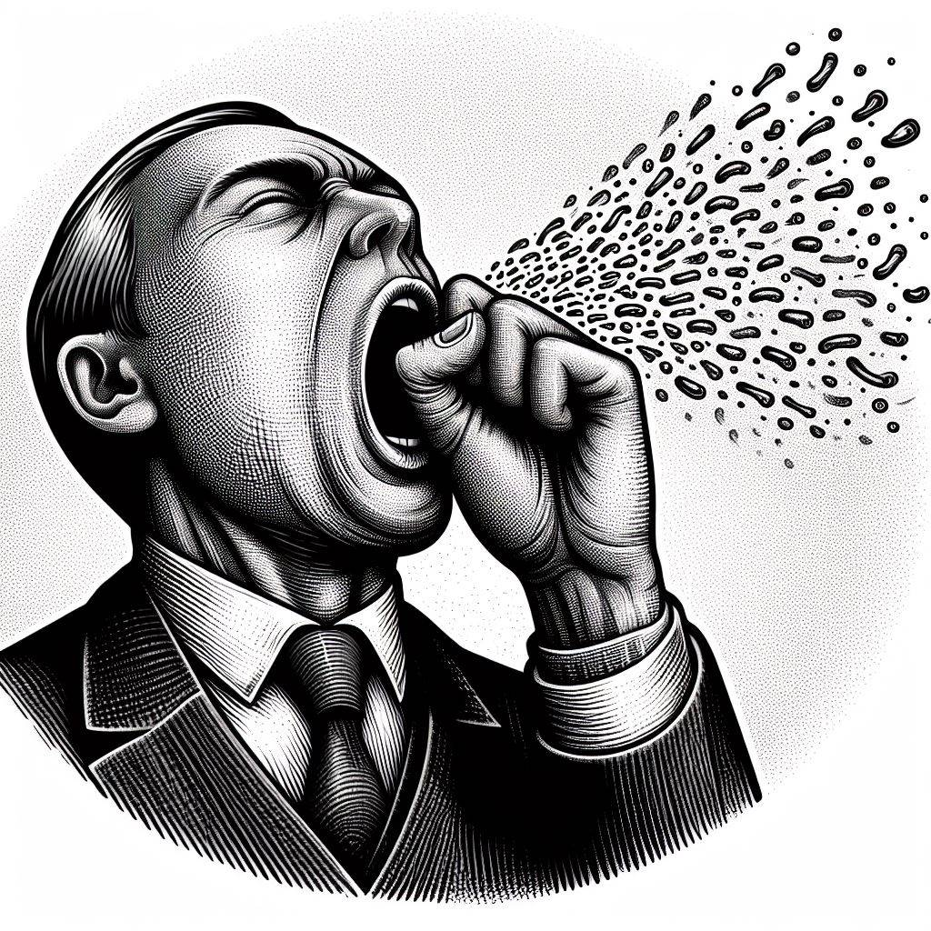
sich räuspern sich überlegen …
ich ……………….
du
er/sie/es/man
wir
ihr
sie/Sie
mich
dich
sich
uns
euch
sich
ich ……………….
du
er/sie/es/man
wir
ihr
sie/Sie
mir
dir
sich
uns
euch
sich

Slide 8
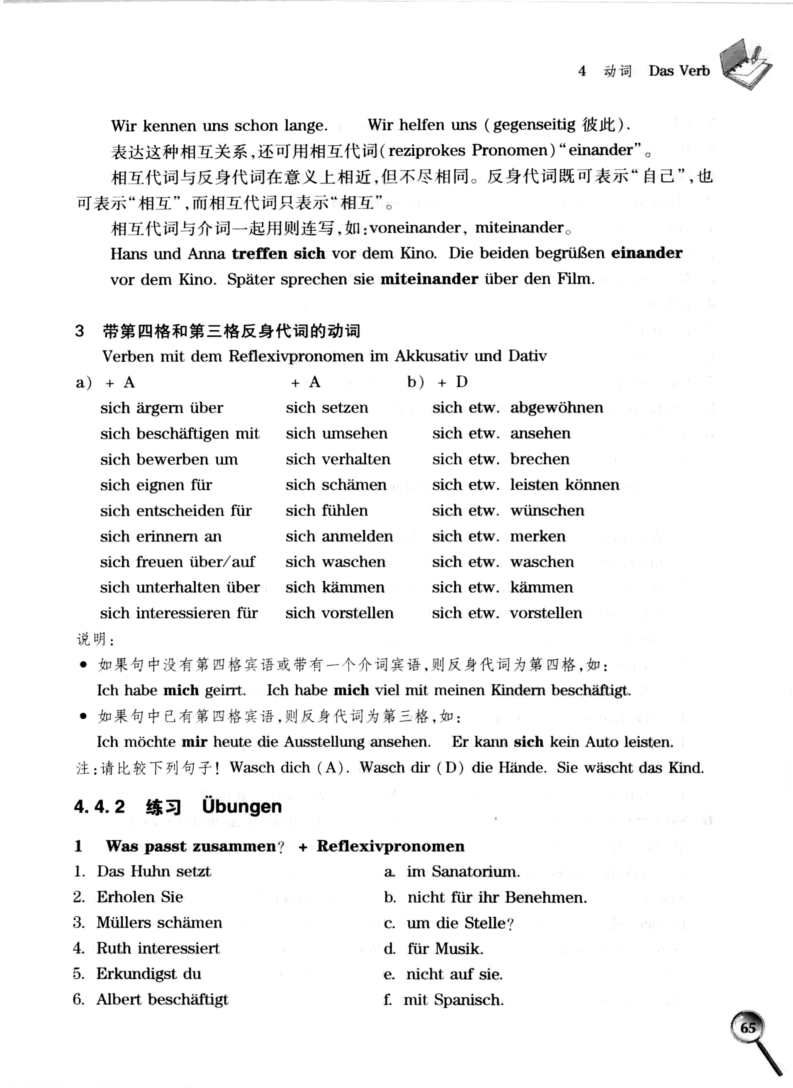

Slide 11
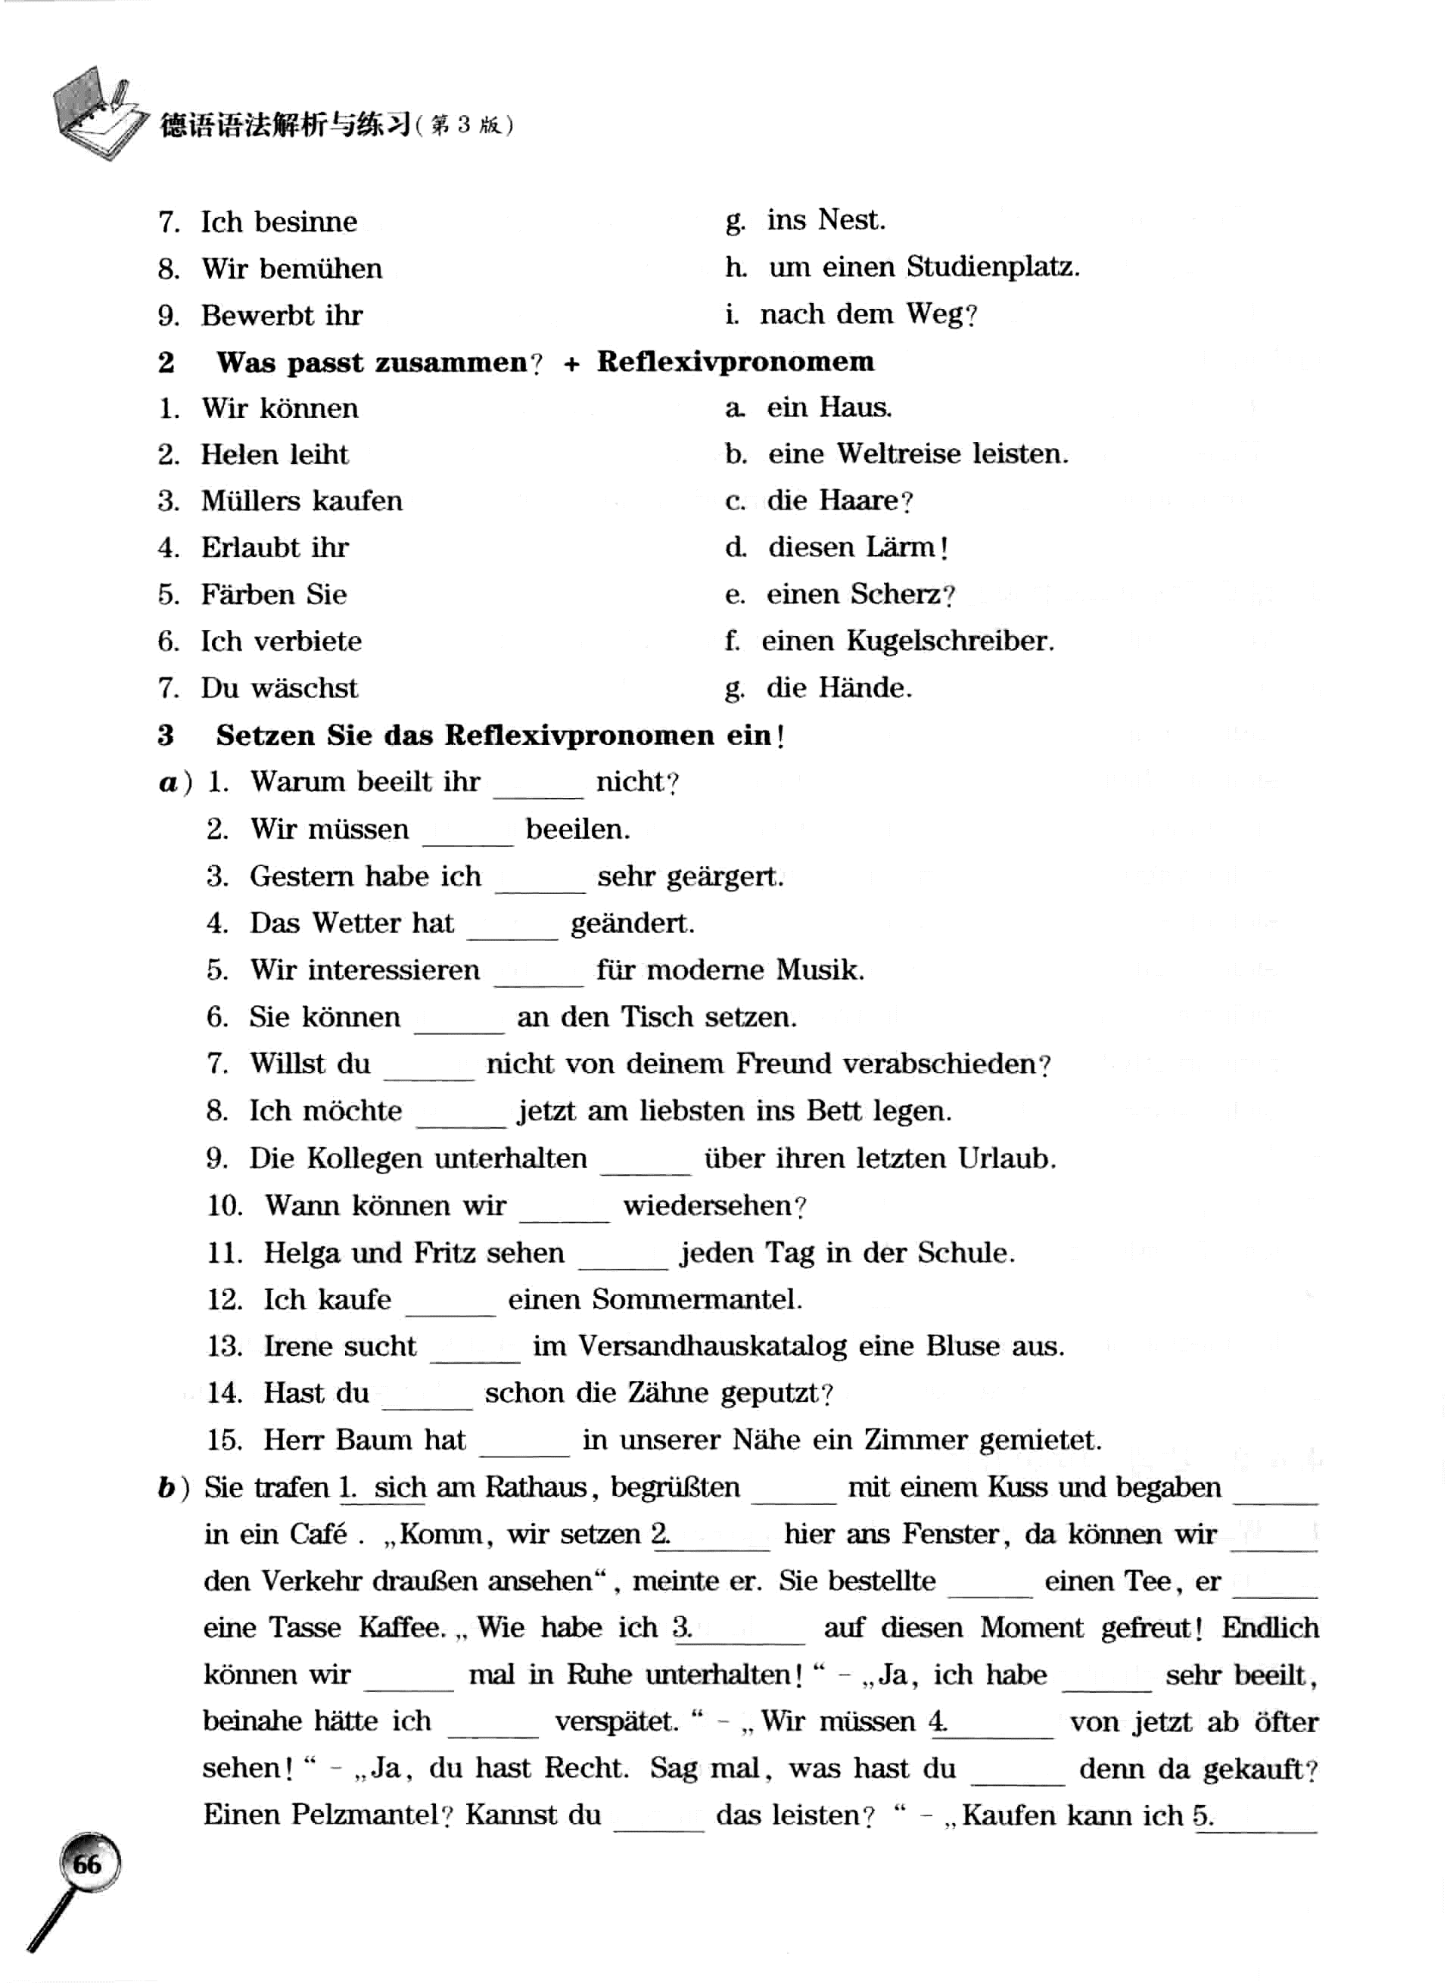

Slide 14
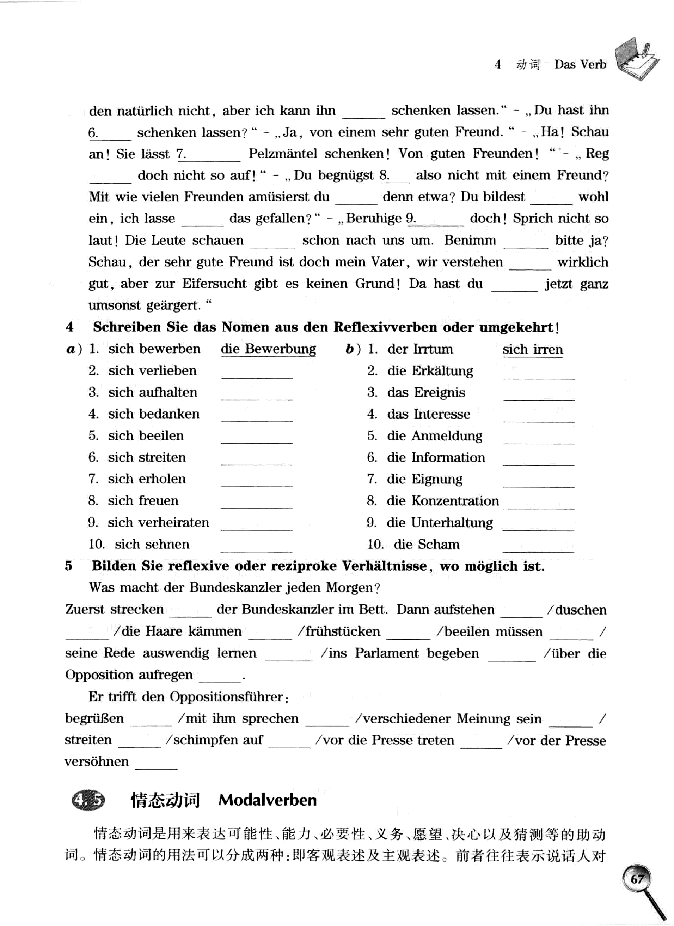

Slide 17
Hausaufgaben für 22.5.: Adjektive
Bitte füllen Sie die Übungen S. 101-111 aus, wir gehen sie noch einmal gemeinsam in der Klasse durch.
Bitte erstellen Sie hier eine Namensliste und tragen Sie das Thema Ihrer Abschlussarbeit ein.
Bitte nehmen Sie an folgender Umfrage 2024 teil: https://wn8ae3qwafbc11zv.mikecrm.com/CTrdOjm;

